Slide 1


Slide 2
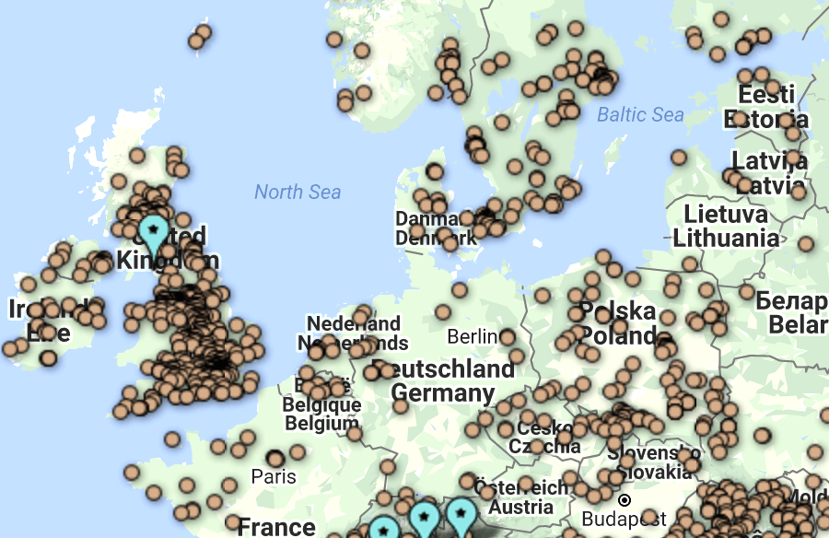

Kingme Eestile 100. sünnipäeva puhul hulgaliselt IT-teadlikke inimesi!
KoodiTund (Hour of Code) on rahvusvaheline algatus, mis kutsub kõiki inimesi maailmas üles ühe tunni jooksul koodi kirjutama, et tunnetada, kui lihtne ja võimas programmeerimine on. KoodiTundi peetakse maailma suurimaks õppimise sündmuseks. 458 miljonit inimest on KoodiTunni Hour of Code programmeerimist proovinud.
Eestis osales eelmisel aastal ca 6500 noort ja täiskasvanut.
KoodiTunni patroonid on USA president Barack Obama, seni noorim Nobeli preemia laureaat Malala Yousafzai, Facebooki asutaja Mark Zuckerberg, Microsofti tegevjuht Satya Nadella, näitleja Ashton Kutcher ja väga paljud teised.
          KoodiTunni video
          UUS KoodiTund 2017 video 1 minut
          2015 video lühike treiler, 45 sek
          2015 video täispikk video, 3.45 minutit

Slide 3
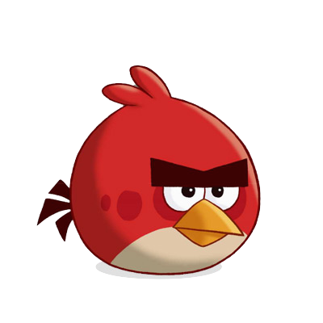

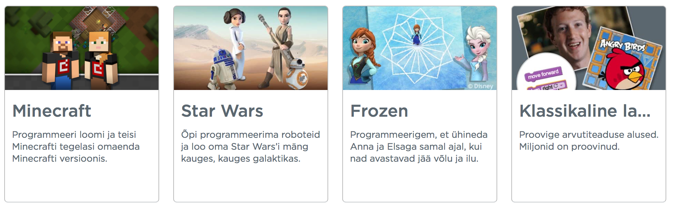
Ja nüüd programmeerima
studio.code.org
vali allääres eesti keel*
Algajatele soovitame:
Angry Birds (Klassikaline labürint) https://studio.code.org/hoc/1
Minecraft https://studio.code.org/s/mc/stage/1/puzzle/1
Star Wars https://code.org/starwars
Zombied https://studio.code.org/s/course3/stage/2/puzzle/1
Edasijõudnutele soovitame:
Frozen https://studio.code.org/s/frozen/stage/1/puzzle/1
Disney kangelased https://studio.code.org/s/infinity/stage/1/puzzle/1
Kunstnik https://studio.code.org/s/artist/stage/1/puzzle/1
* code.org kõik lehel olevad mängud ei ole veel tõlgitud eesti keelde

Slide 4
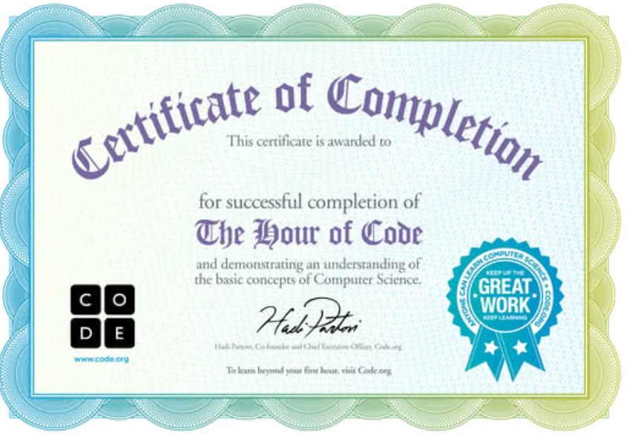


Lõpetuseks …
Te oskate nüüd koostada algoritme, tsüklite kasutamist ning tingimuslauseid!
Näita koodi:
while (notFinished()) {
if (isPathForward()) {
moveForward();
} else {
if (isPathRight()) {
turnRight();
} else {
turnLeft();
}
}
}
Kui oled lõpetanud, klikka üleval ääres “Olen lõpetanud oma KoodiTunni”
ja saad endale teha tunnistuse, mida saad jagada ka teistega.
  oled kunagi proovinud Minecrafti? Vaata ja võta osa võistlusest nutilabor.ee/minecraft2017
KoodiTund 2017 aitasid korralda:

